Slide 1

Análisis Predictivo de Churn de Clientes
Proyecto es desarrollar un modelo de machine learning que permita predecir la pérdida de clientes (Churn) en una empresa de telecomunicaciones llamada TelecomX.
Este modelo tiene como objetivo anticipar qué clientes podrían abandonar la compañía, permitiendo así diseñar estrategias preventivas de retención.

Slide 2
Agenda
01
02
Análisis Exploratorio de Datos
Preprocesamiento de Datos
Carga, limpieza y preparación de datos.
Codificación y normalización de variables.
03
04
Modelado Predictivo
Optimización y Conclusiones
Creación y evaluación de modelos de clasificación.
Ajuste de hiperparámetros y recomendaciones estratégicas.

Slide 3
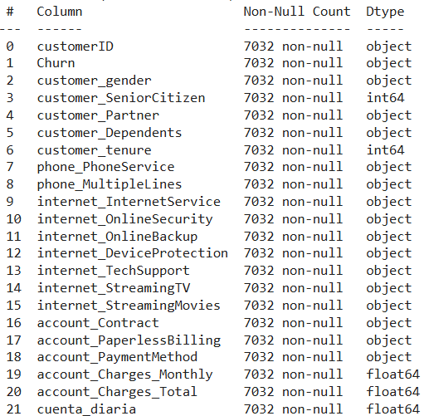
Análisis Exploratorio de Datos
Carga y Procesamiento
Información del DataFrame
Se cargó el archivo de clientes y se realizó una inspección inicial para entender la estructura de los datos.
El conjunto de datos contiene 7032 entradas y 22 columnas, con tipos de datos variados.
df=pd.read_csv('/content/TelecomX_clientes_churn.csv')
Se eliminaron columnas no relevantes como 'customerID' y 'cuenta_diaria'.
df.drop(columns=['customerID','cuenta_diaria'], inplace=True)
El dataset contiene información de clientes, incluyendo variables demográficas, de servicios contratados y comportamiento de pago. La variable objetivo es Churn, indicando si un cliente dejó la compañía (Yes) o no (No).

Slide 4
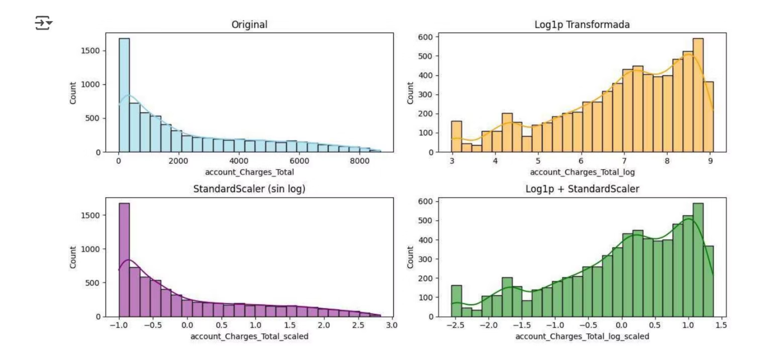
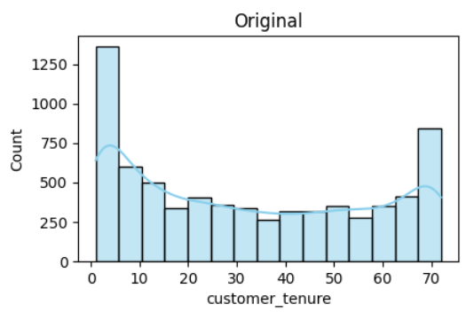
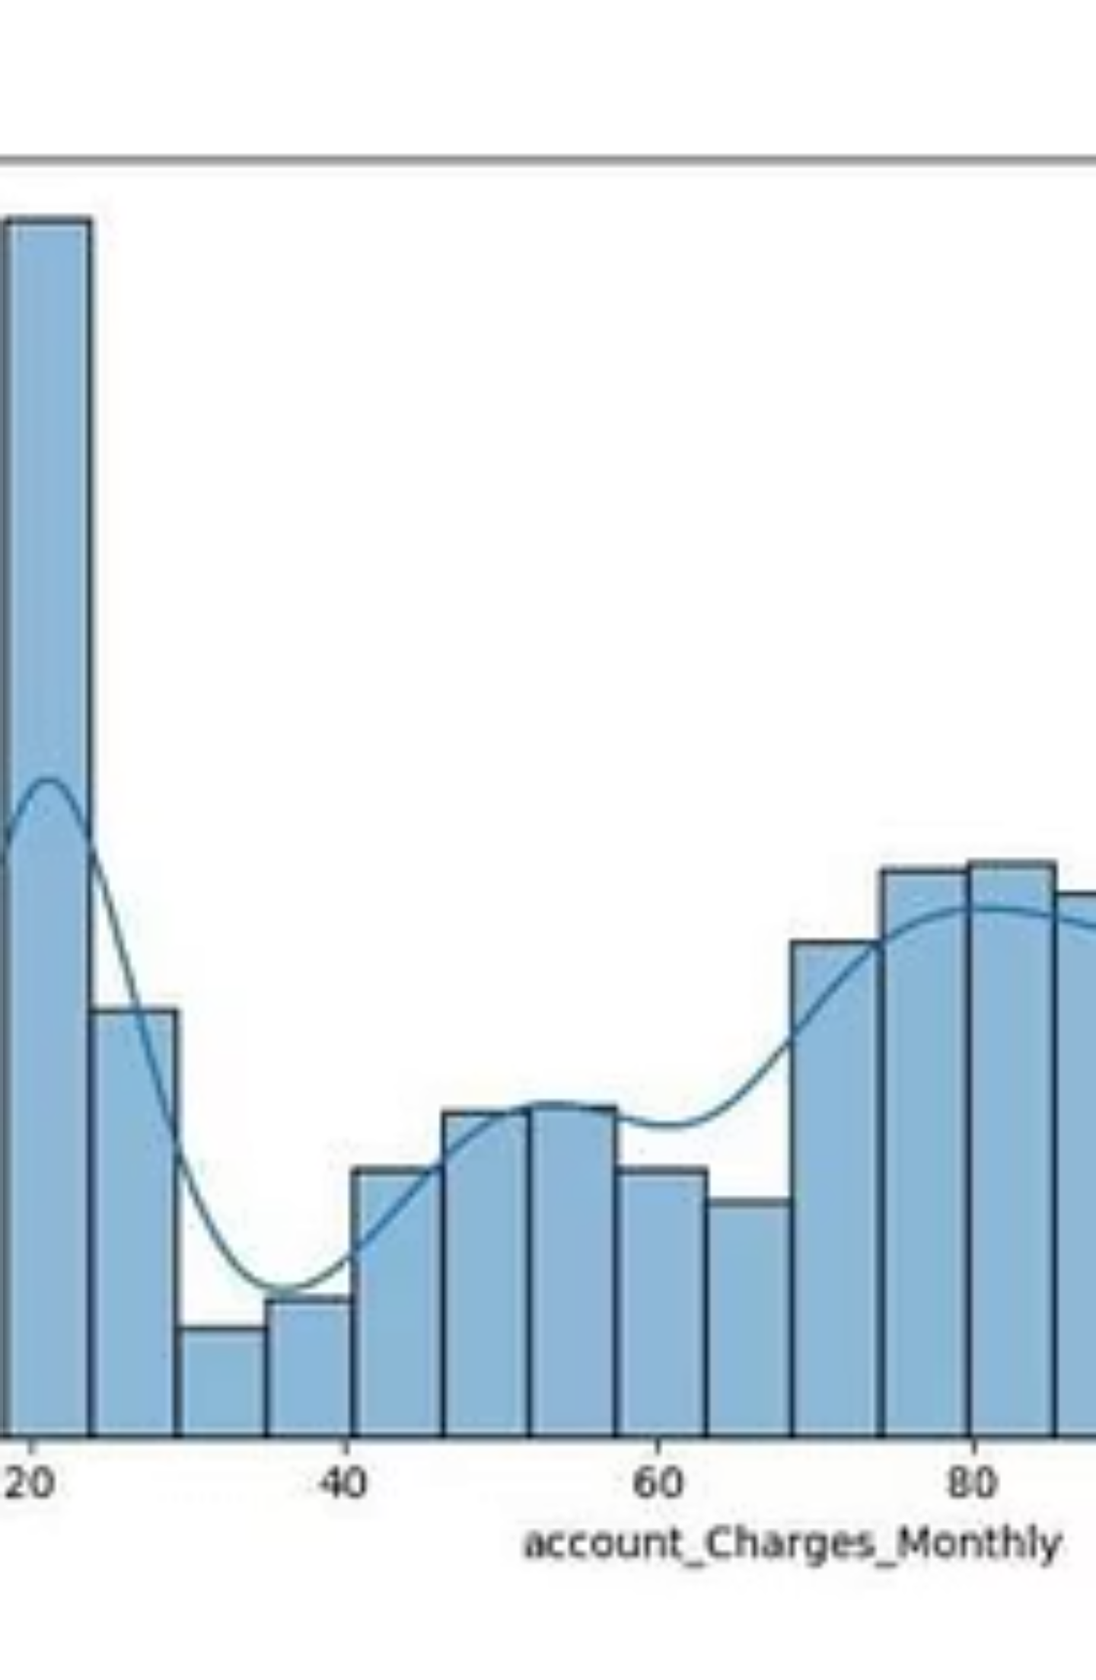
Preprocesamiento de Datos
Normalización de Variables Numéricas
Codificación de Variables Categóricas
Las variables categóricas se transformaron a formato numérico usando OneHotEncoder para compatibilidad con algoritmos de Machine Learning.
Se identificaron y normalizaron las variables numéricas clave para asegurar una escala comparable.
Se aplicó StandardScaler a 'customer_tenure' y 'account_Charges_Monthly'. Para 'account_Charges_Total', se usó una transformación logarítmica seguida de StandardScaler debido a su asimetría.

Slide 5
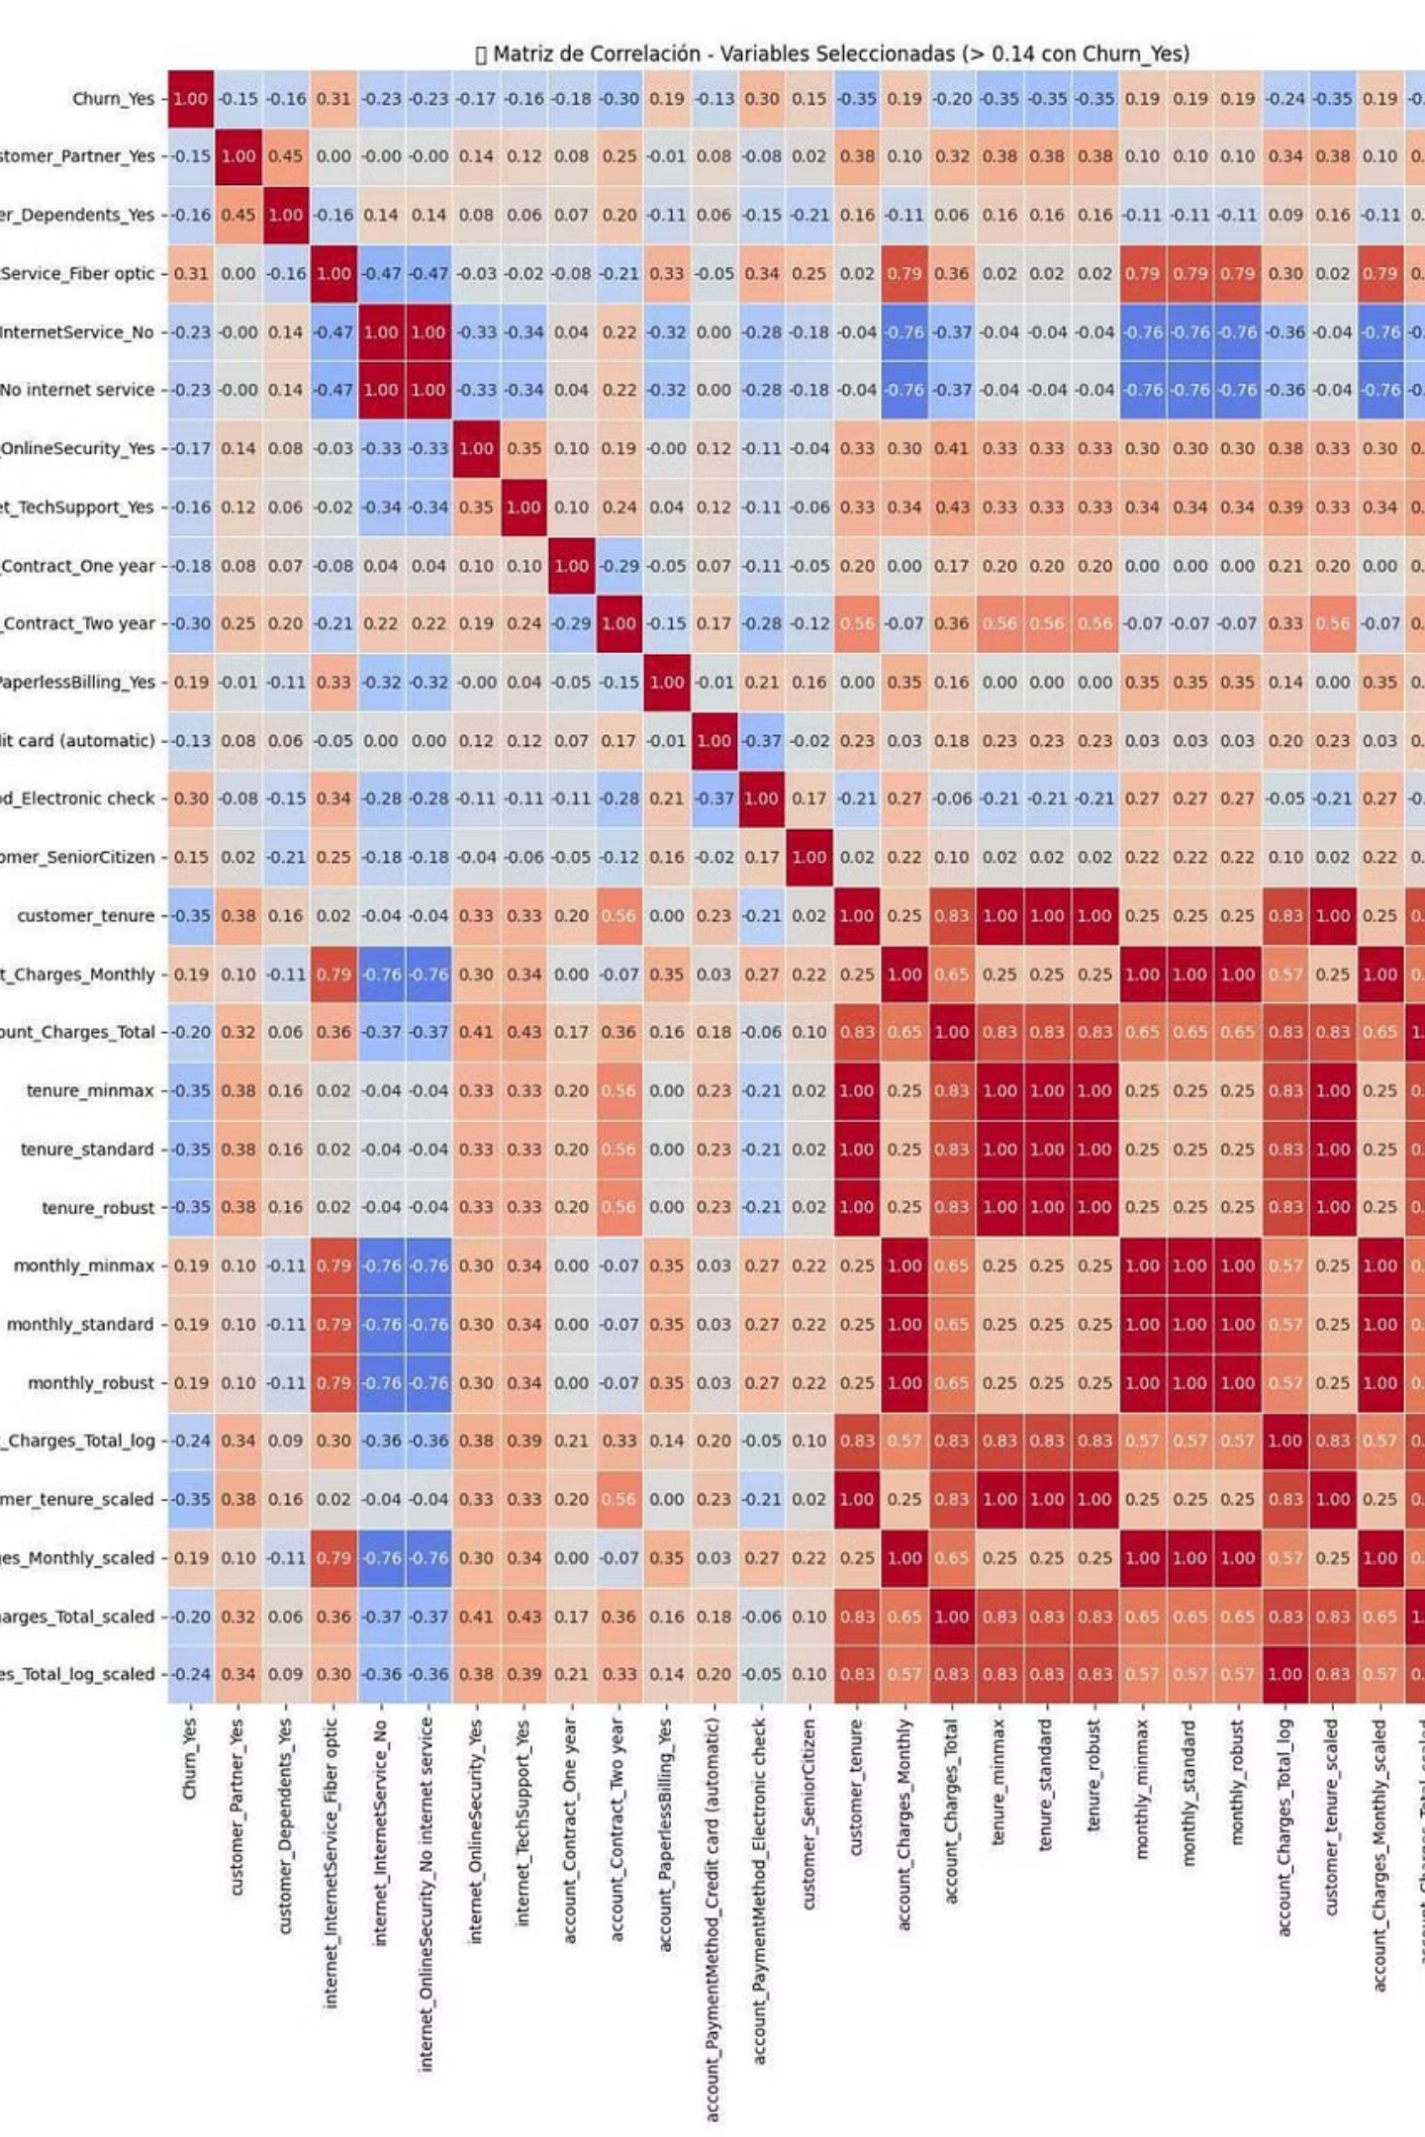
Análisis de Correlación y VIF
Correlación con Churn
Las variables más positivamente correlacionadas con Churn son: InternetService_Fiber optic (+0.31), PaymentMethod_Electronic check (+0.30),
PaperlessBilling_Yes (+0.19), Charges_Monthly (+0.19) y
SeniorCitizen (+0.15).
Las variables más negativamente correlacionadas (mayor retención) son: customer_tenure (-0.35), Contract_Two year (-0.30) y Charges_Total_log (-0.24).
Análisis VIF (Variance Inflation Factor)
El VIF se usó para detectar multicolinealidad. Variables con VIF alto (>5) fueron revisadas para evitar distorsiones en el modelo.
Se eliminaron variables con VIF infinito (perfecta colinealidad) y duplicadas.

Slide 6
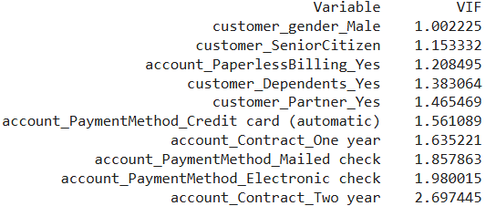
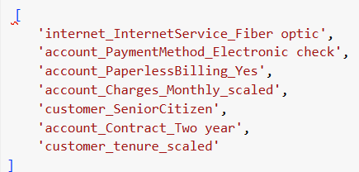
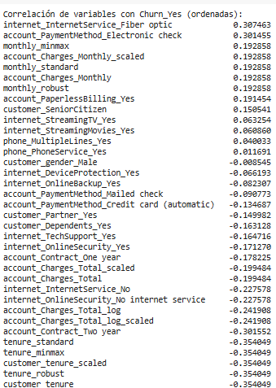
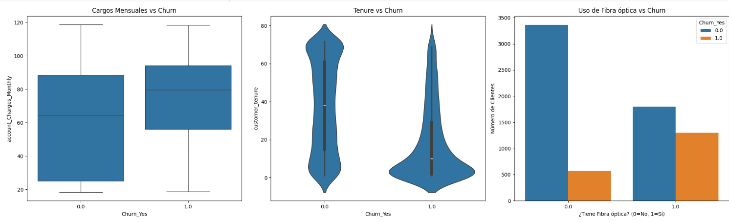
Variables Seleccionadas
Una vez Revisada la Matriz de Correlacion , la Correlacion de las Variables, VIF del Dataframe , y analisis de Graficos se seleccionaron las siguientes variable
algunos
Análisis Exploratorio
Se realizaron análisis descriptivos y visuales para comprender el comportamiento de los clientes que hacen churn
Clientes con contrato mensual y pago electrónico tienen mayor probabilidad de churn.
Clientes con fibra óptica muestran mayor propensión al churn.
El churn disminuye con mayor antigüedad (tenure).
Distribuciones con outliers y sesgos fueron observadas en cargos mensuales y Totales

Slide 7
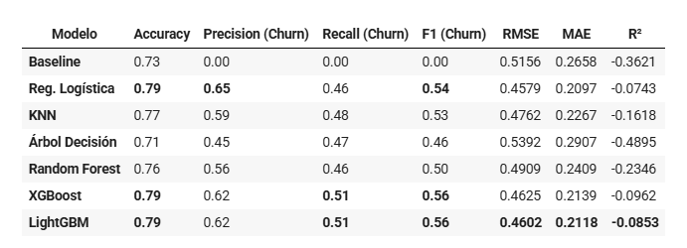
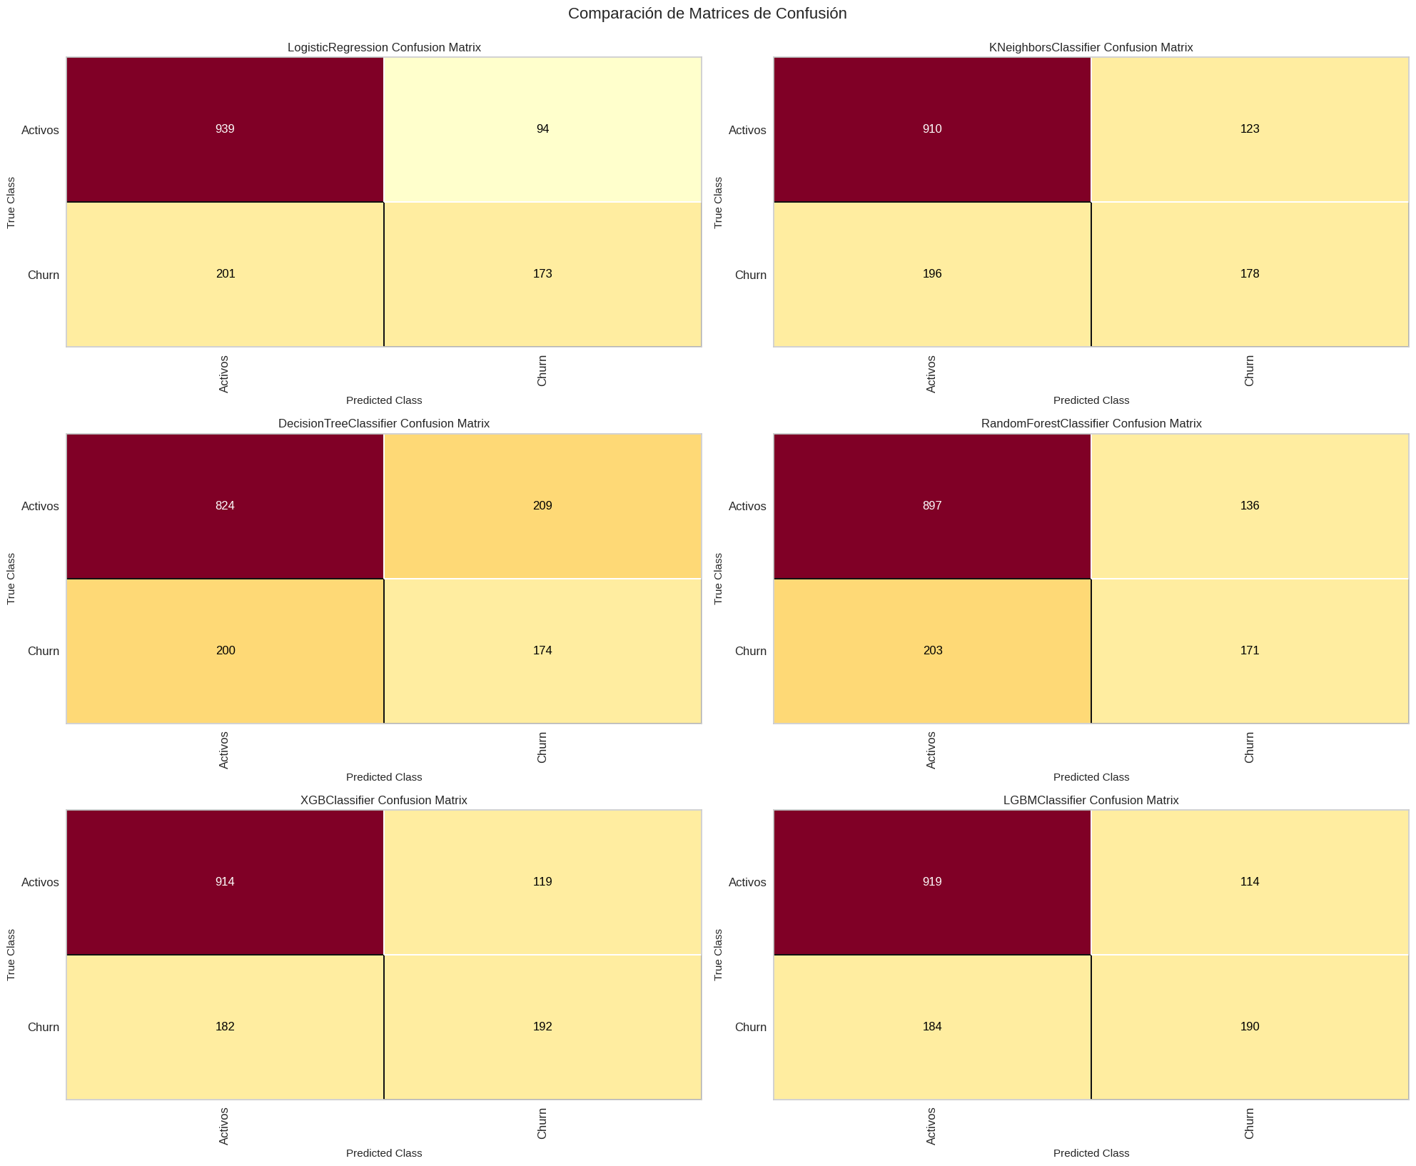
Modelado Predictivo: Modelos Base
Se evaluaron varios modelos de clasificación sin balanceo de clases para establecer una línea base.
* Mejores modelos LightGBM y XGBoost:
Tienen el mayor número de verdaderos positivos (TP).
El menor número de falsos negativos (FN), lo cual es clave para detectar Churn.
Buen balance entre precisión y recall.

Slide 8
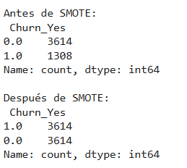
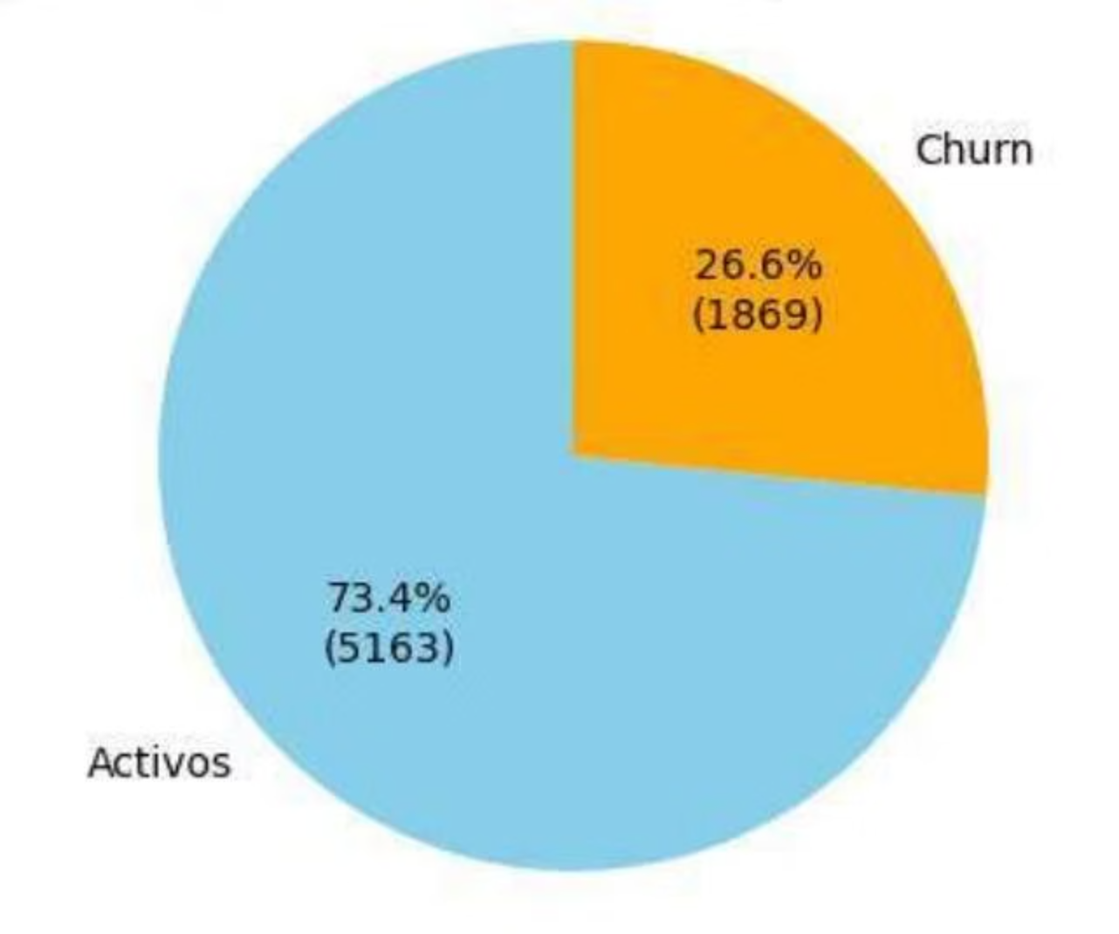
Ajustando Modelos
Se realiza SMOTE , para mejorar la Proporcionalidad de los datos
Verificación de la Proporción de Churn
Se analizó la proporción de clientes que cancelaron (Churn) frente a los activos, revelando un desbalance.
Clase
Cantidad
Proporción (%)
Activo
5163
73.4
Churn
1869
26.6

Slide 9
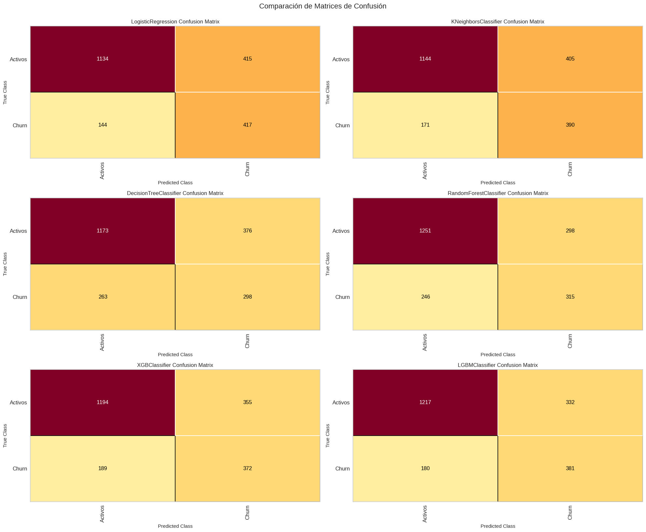
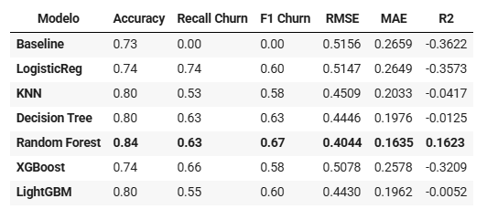
Modelado Predictivo: Balanceo de Clases con SMOTE
Para abordar el desbalance de clases, se aplicó la técnica de Oversampling (SMOTE) a la clase minoritaria (Churn).
Modelo
Accuracy
Recall Churn
F1 Churn
RMSE
MAE
R2
Baseline
0.73
0.00
0.00
0.5156
0.2659
-0.3622
LogisticReg
0.74
0.74
0.60
0.5147
0.2649
-0.3573
KNN
0.80
0.53
0.58
0.4509
0.2033
-0.0417
Decision Tree
0.80
0.63
0.63
0.4446
0.1976
-0.0125
Random Forest
0.84
0.63
0.67
0.4044
0.1635
0.1623
XGBoost
0.74
0.66
0.58
0.5078
0.2578
-0.3209
LightGBM
0.80
0.55
0.60
0.4430
0.1962
-0.0052
Random Forest mostró el mejor rendimiento general después de SMOTE, con mayor accuracy y un buen recall en churn.

Slide 10
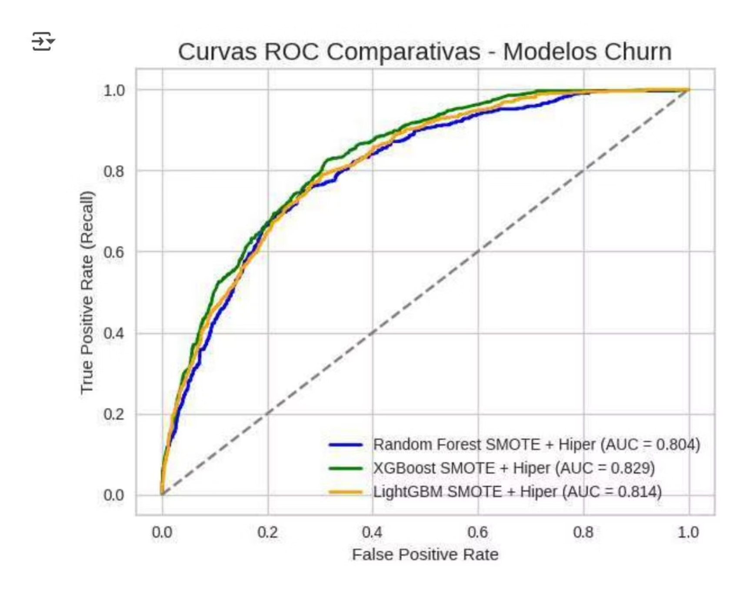

Optimización y Conclusiones
Ajuste de Hiperparámetros
Curva ROC y AUC
Se realizó un ajuste de hiperparámetros con GridSearchCV para XGBoost, LightGBM y Random Forest, buscando maximizar el recall.
La curva ROC evalúa el rendimiento de los modelos en la clasificación binaria.
XGBoost obtuvo el mejor recall (0.846), seguido de Random Forest (0.837) y LightGBM (0.833).
XGBoost también se destacó con el mejor AUC (0.834), indicando una excelente capacidad para distinguir entre clientes que hacen churn y los que no.

Slide 11
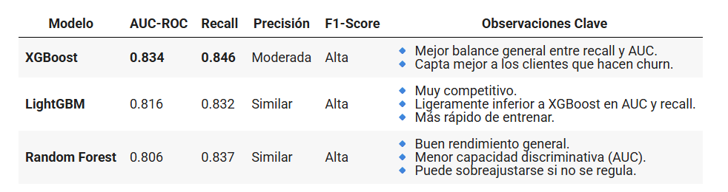
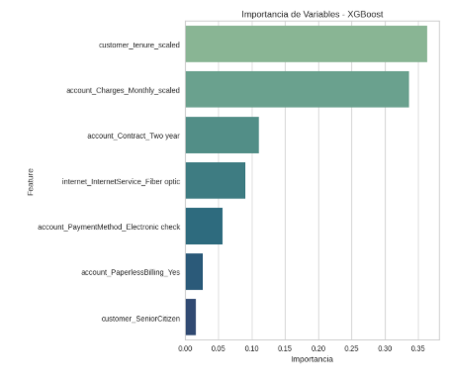
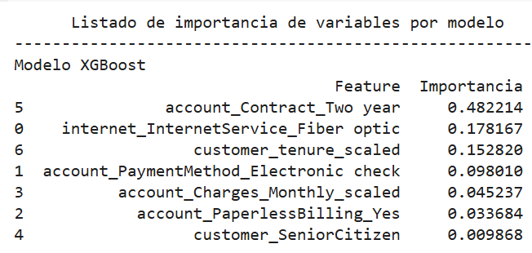
XGBoost es el modelo de mejor Comportamiento
Como influyen las variables en el modelo , analisis para conclusiones

Slide 12
Recomendaciones Estratégicas
Este proyecto proporciona un modelo efectivo para la predicción de churn en clientes TelecomX. El uso de XGBoost permite anticipar cancelaciones con alta precisión, ayudando a la compañía a reducir la pérdida de clientes y mejorar la retención mediante intervenciones estratégicas.
Contratos Largos
Servicio de Fibra Óptica
Incentivar contratos de dos años, ya que reducen significativamente el riesgo de churn.
Migración: A los clientes que hoy no tienen contrato y tienen unos de corta duración ofrecer planes atractivos para alargar su permanencia en la compañía.
Fidelizacion: puede ser a través de agregar servicios , descuentos por permanencia o beneficios complementarios como programas de descuentos en otra compañías.
Puede estar asociado a expectativas altas de servicio que no se cumplen se propone :
Auditar la calidad del servicio de fibra óptica.
Implementar un programa de monitoreo proactivo para detectar y resolver problemas técnicos antes de que afecten al cliente.
Mejorar la atención postventa en clientes de fibra.
Clientes nuevos tienen mayor riesgo de churn
Clientes Nuevos
Cargos Mensuales Altos
Establecer un programa de bienvenida + seguimiento intensivo en los primeros 3-6 meses.
Comunicación personalizada, ofertas especiales, y soporte prioritario durante esta etapa crítica.
Esto puede reflejar una percepción de mala relación costo-beneficio.
Crear alertas para clientes con altos cargos mensuales + riesgo de churn.
Ofrecer planes alternativos, descuentos por fidelidad o mejoras sin costo adicional.

